Slide 1



«Система работы с молодыми педагогами в Артемовском городском округе»
Колпакова Людмила Яковлевна,
методист МБУО Центр образования

Slide 2


ШКОЛА МОЛОДОГО ПЕДАГОГА
ПРОГРАММА ПО РАЗВИТИЮ НАСТАВНИЧЕСТВА
КЛУБ МОЛОДОГО ПЕДАГОГА
СОВЕТ МОЛОДЫХ ПЕДАГОГОВ

Slide 3
ПРОГРАММА ОБУЧЕНИЯ УЧИТЕЛЕЙ НАЧАЛЬНЫХ КЛАССОВ
«Формирование предметной математической компетенции»
ПРОГРАММА ОБУЧЕНИЯ УЧИТЕЛЕЙ НАЧАЛЬНЫХ КЛАССОВ ЭЛЕМЕНТАМ ФИЗИКИ И ФИЗИЧЕСКИХ ЯВЛЕНИЙ, НЕОБХОДИМЫХ ДЛЯ ПРЕПОДАВАНИЯ ПРЕДМЕТА «ОКРУЖАЮЩИЙ МИР»

Slide 4
ШКОЛА МОЛОДОГО ПЕДАГОГА
Цель:
оказание практической помощи молодым специалистам в вопросах совершенствования теоретических и практических знаний и повышение педагогического мастерства

Slide 5
ШКОЛА МОЛОДОГО ПЕДАГОГА
Задачи:
- Создание условий для самореализации молодых специалистов, повышения престижа педагога;
- Раскрытие творческого потенциала и развитие профессиональной активности;
- Оказание помощи молодым специалистам по внедрению в свою деятельность достижений педагогической науки, передового педагогического опыта;
- Способствовать формированию индивидуального стиля творческой деятельности, вооружить начинающего педагога конкретными знаниями и умениями применять теорию на практике

Slide 6
ШКОЛА МОЛОДОГО ПЕДАГОГА
ПЕДАГОГИ 1 ГОДА РАБОТЫ - оказание практической помощи в адаптации, в вопросах теоретических знаний, методике преподавания
ПЕДАГОГИ 2 и 3 ГОДА РАБОТЫ - формирование потребности молодого специалиста в проектировании своего дальнейшего профессионального роста, в совершенствовании теоретических и практических знаний, умений и навыков

Slide 7
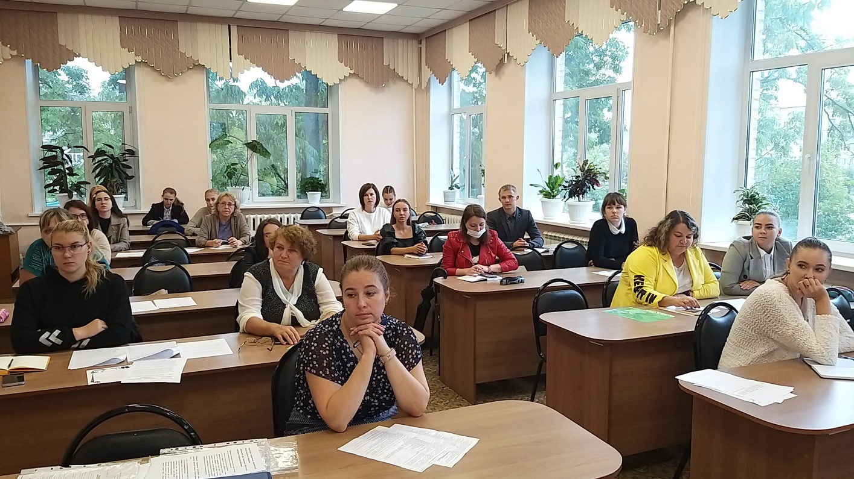
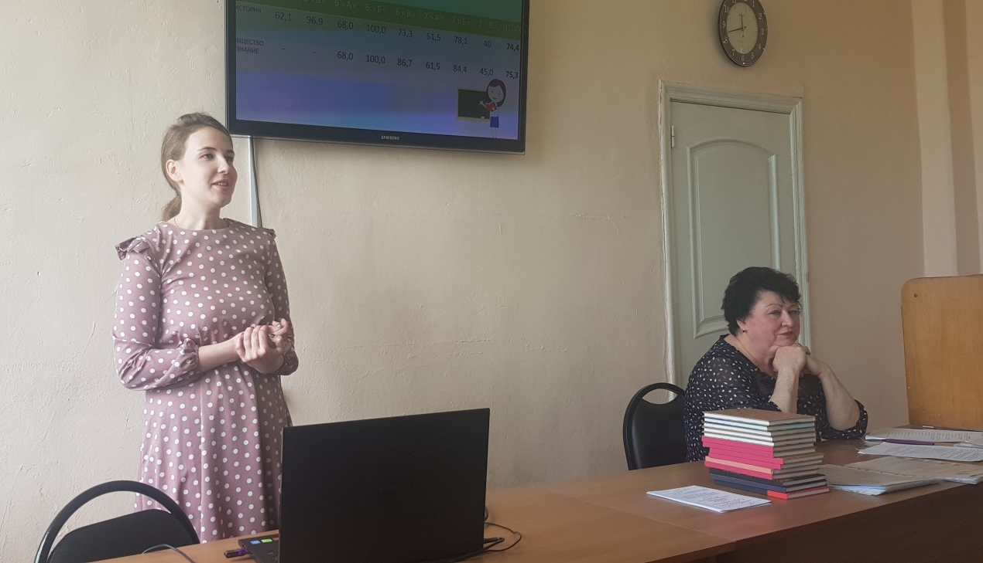
Городской Фестиваль «Диалог идей. Мои первые наработки»
Бенефис «Профессиональное становление педагога»

Slide 8
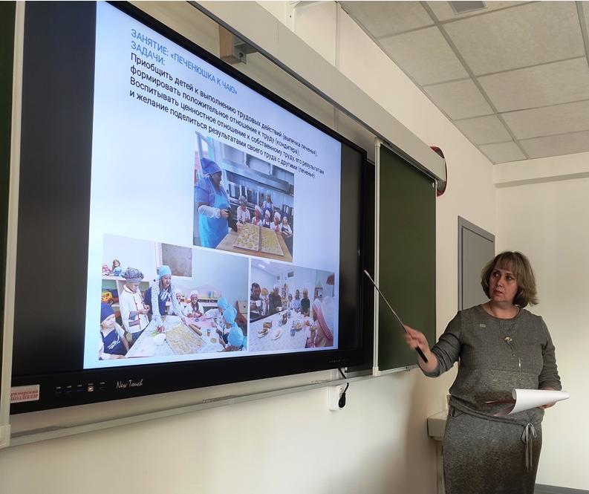
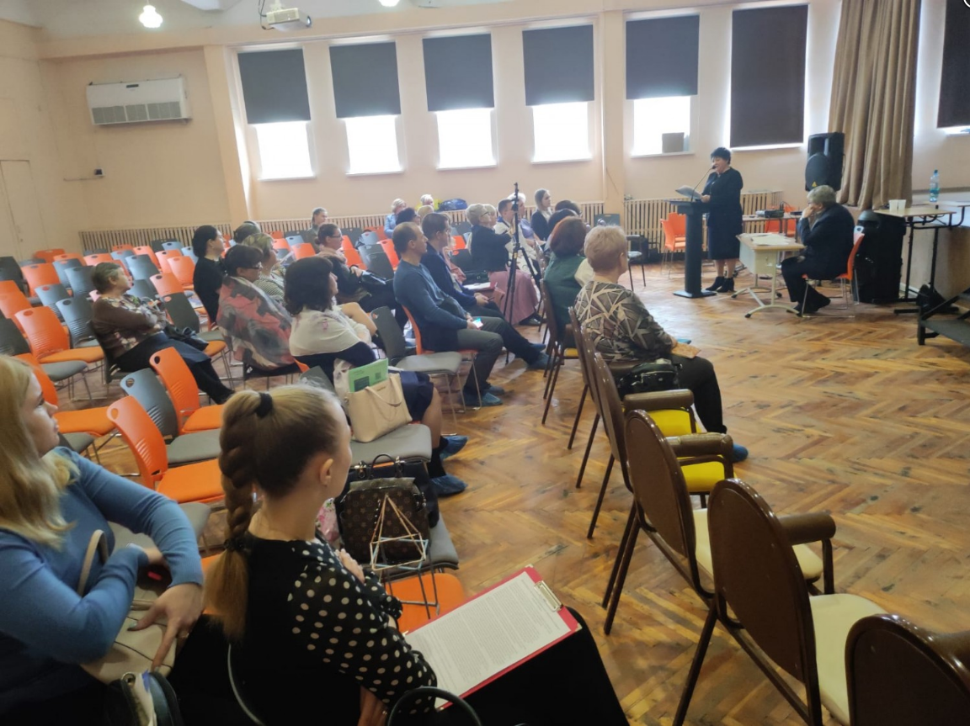
Городские педагогические события

Slide 9
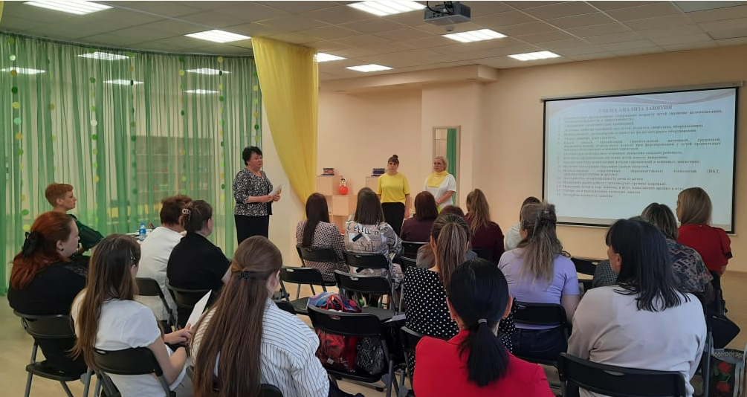
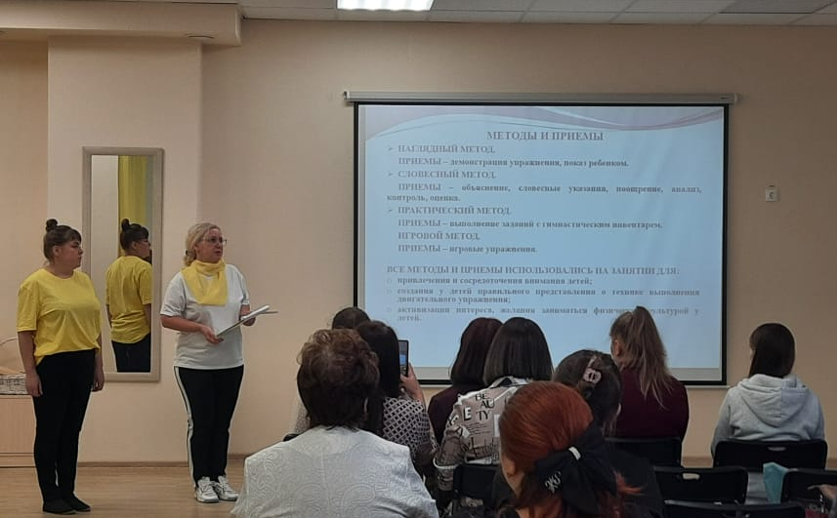
ЗАНЯТИЯ в ШКОЛЕ МОЛОДОГО ПЕДАГОГА

Slide 10
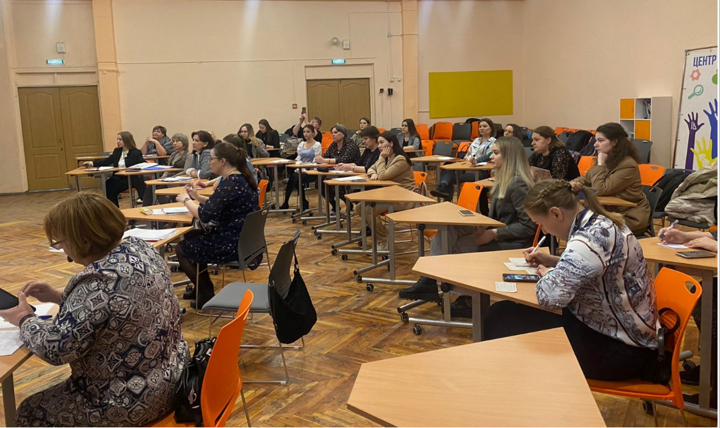
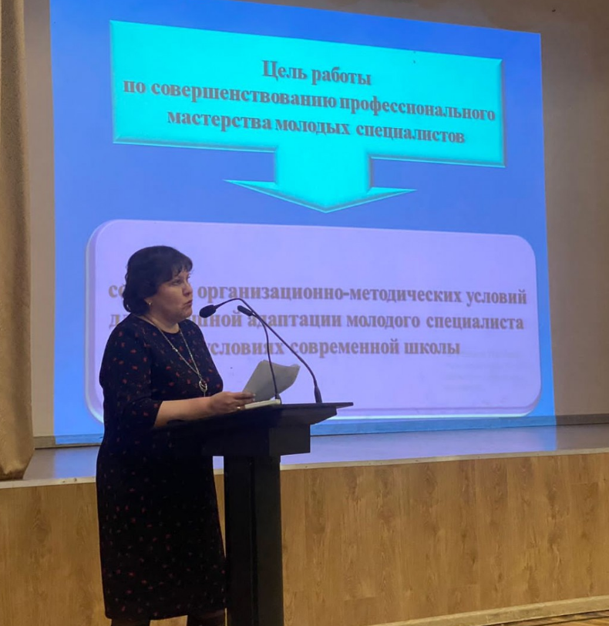
ЗАНЯТИЯ в ШКОЛЕ МОЛОДОГО ПЕДАГОГА

Slide 11
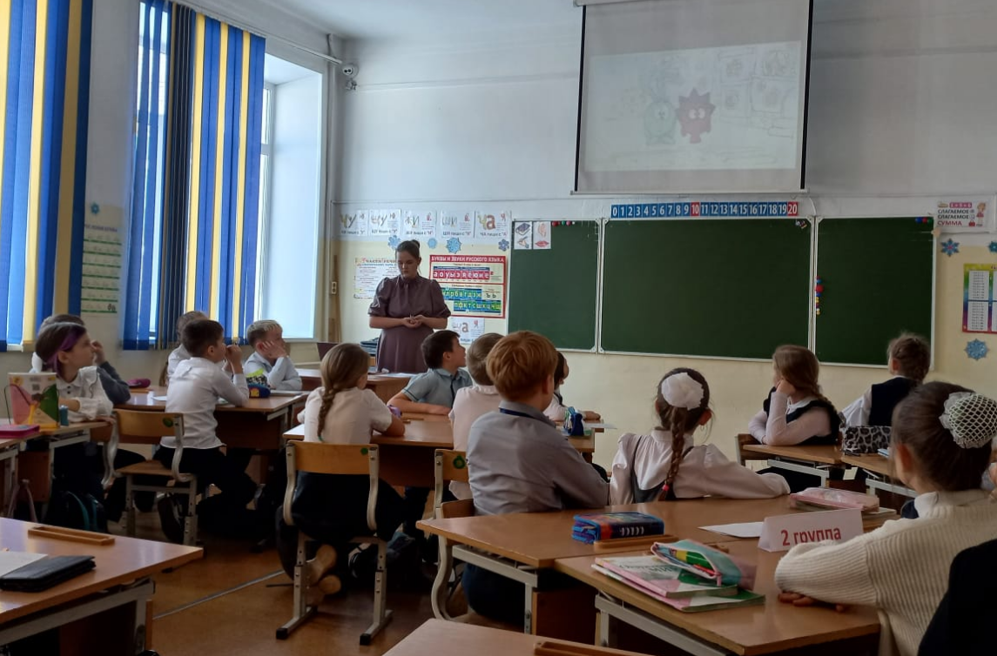
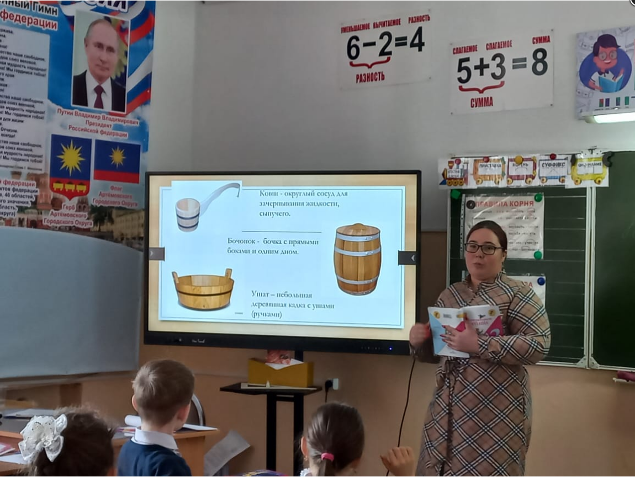
ЗАНЯТИЯ в ШКОЛЕ МОЛОДОГО ПЕДАГОГА

Slide 12
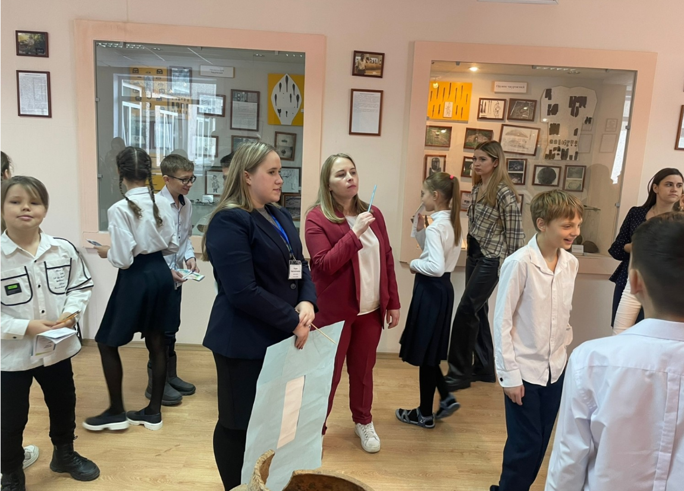
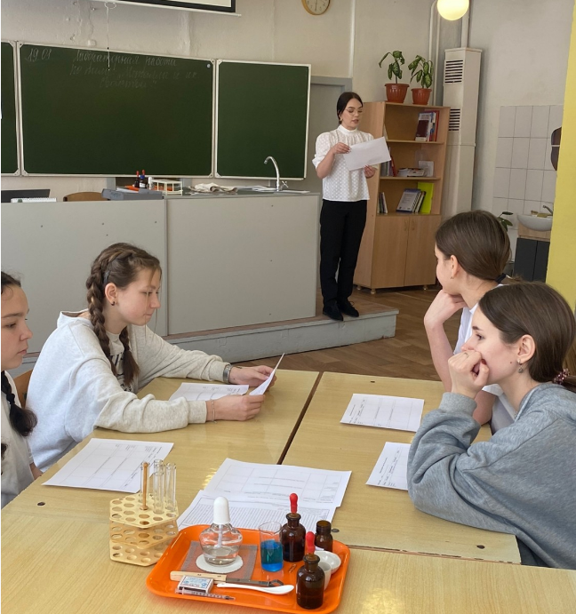
ЗАНЯТИЯ в ШКОЛЕ МОЛОДОГО ПЕДАГОГА

Slide 13
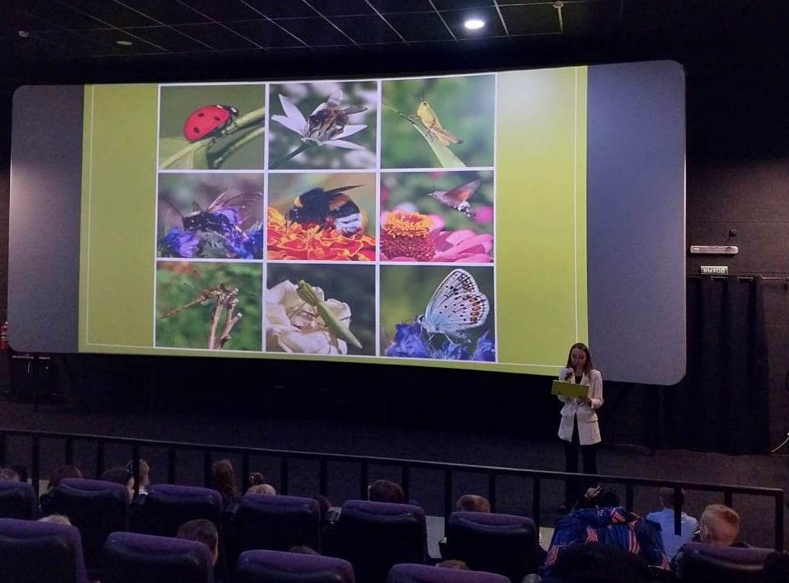
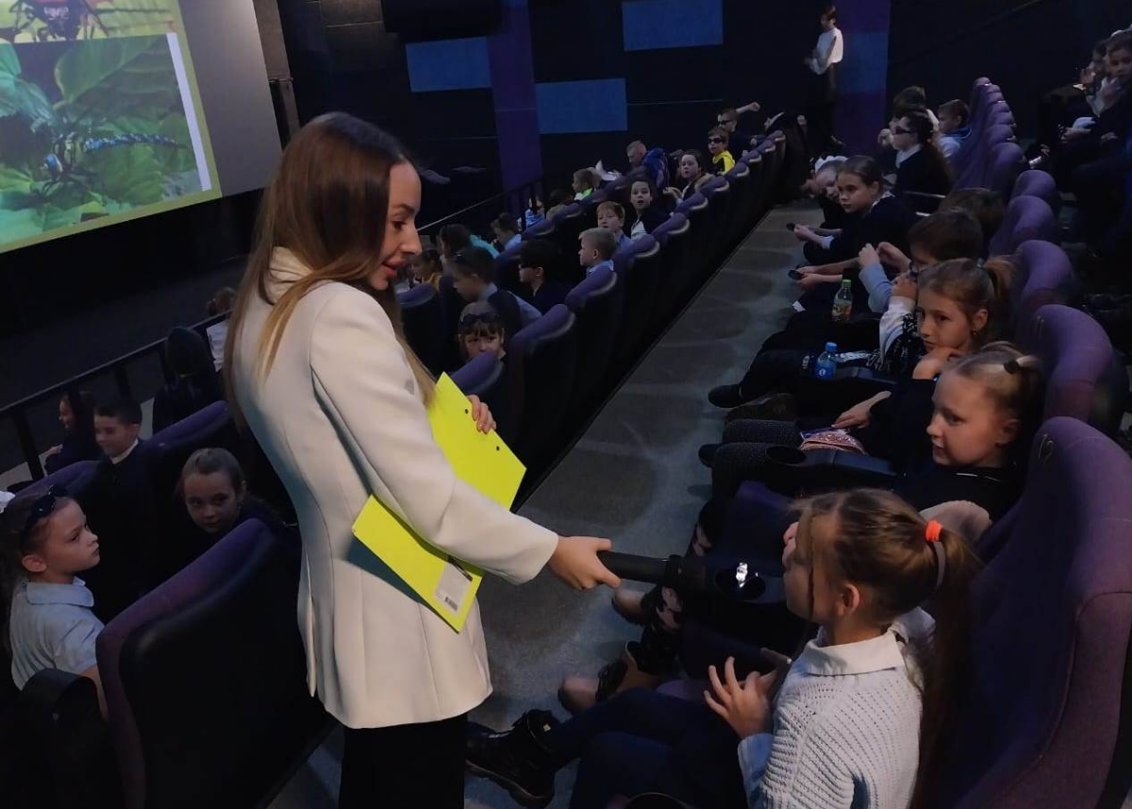
3Д – уроки в кинотеатре

Slide 14
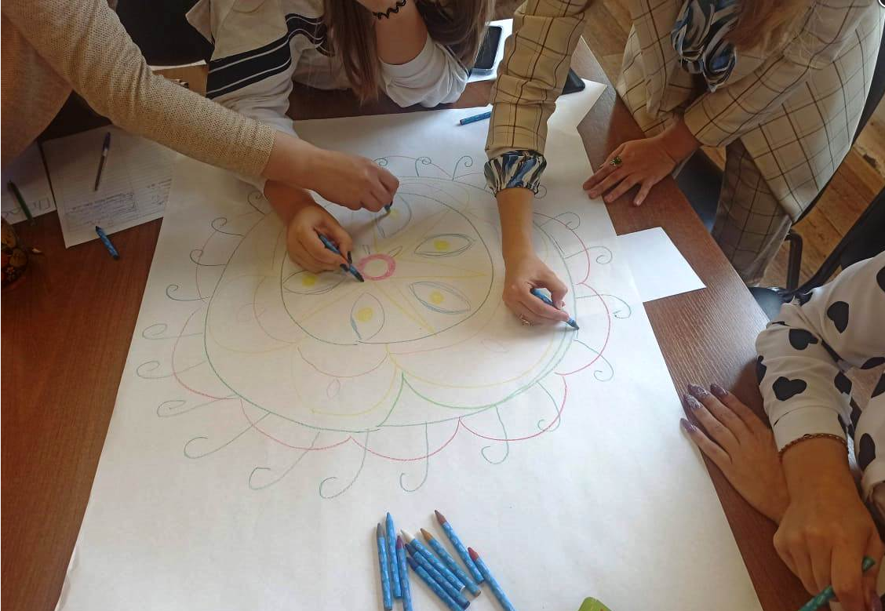
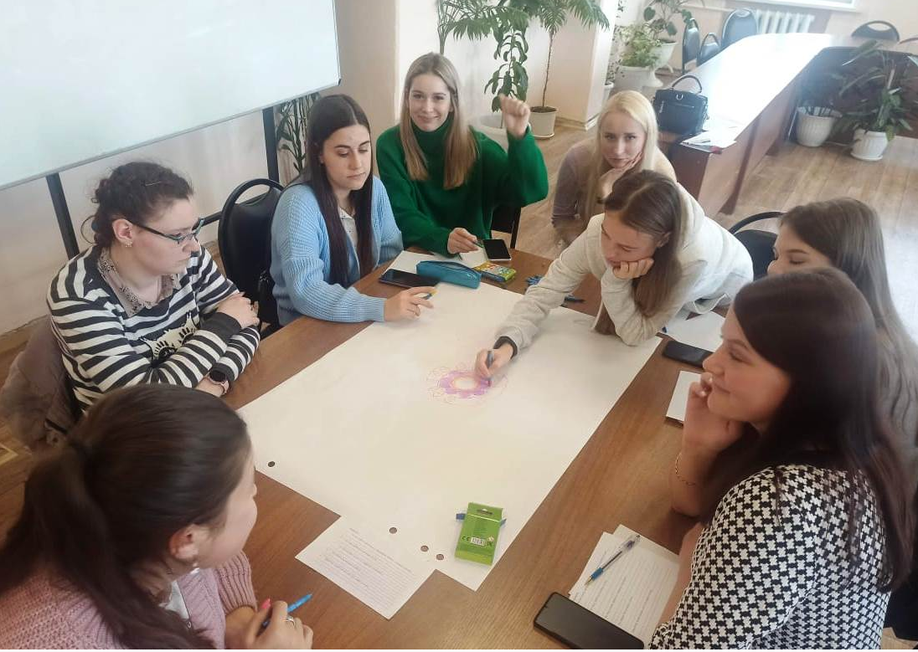
Тренинги профессионального роста

Slide 15
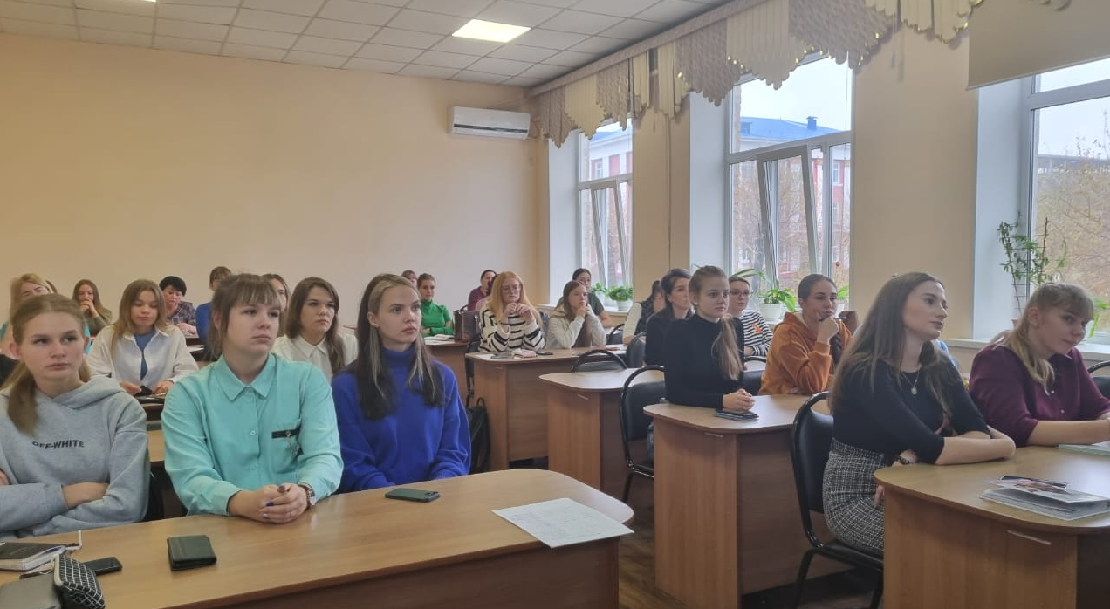
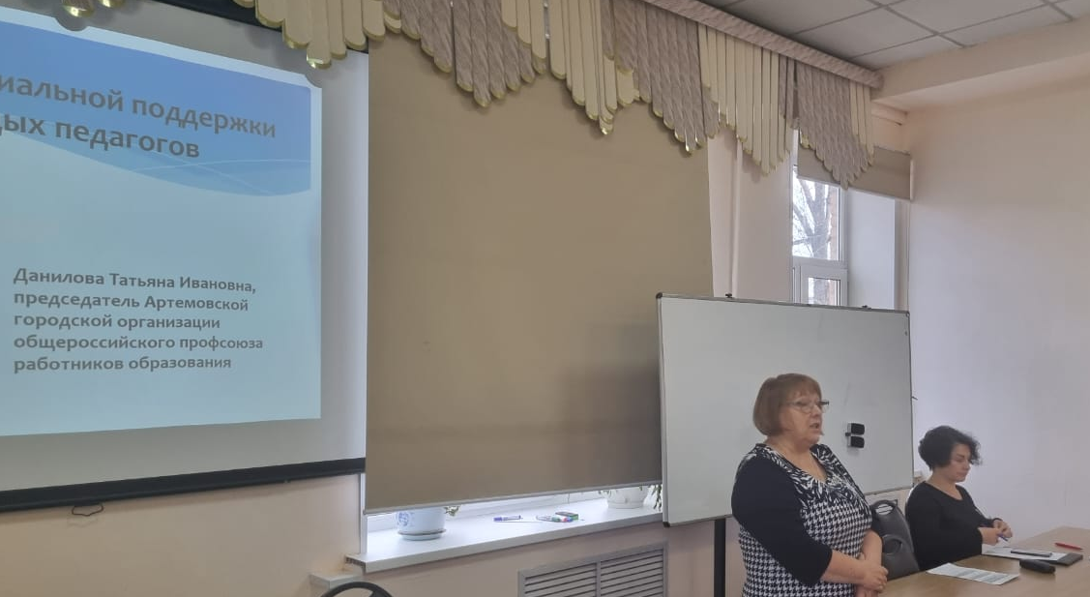
Встречи с представителями управления образования и профсоюза

Slide 16
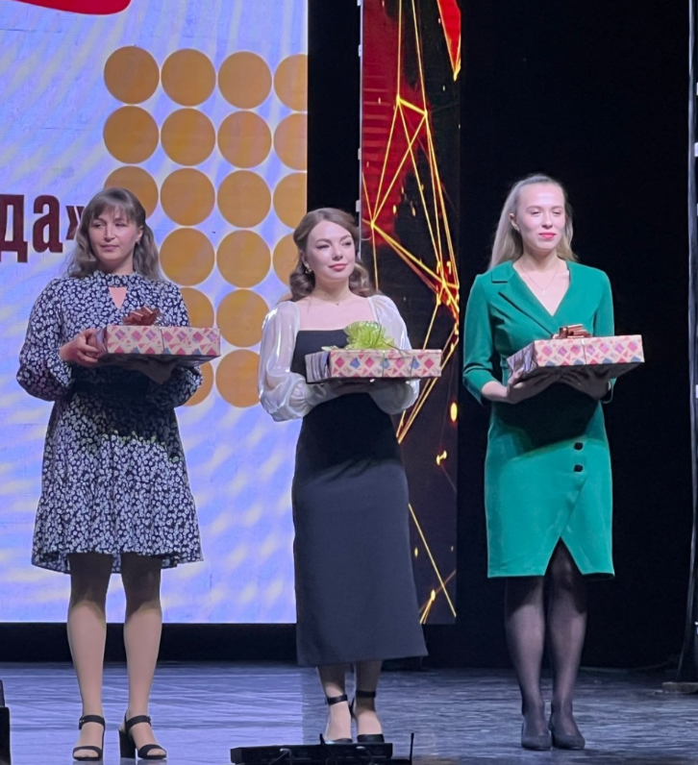
Участие в конкурсах профессионального мастерства
2020 год – 6 участников
2021 год – 6 участников
2022 год – 7 участников
2023 год - 6 участников

